Slide 1
ESTUDO DE CASO: AUTOMAÇÃO
Empresa: Interlight
Turma 1 - Grupo 5:
Lucas Teodoro Lopes
Gabriel Junji
Felipe Takeda

Slide 2
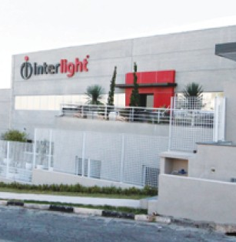

Empresa: Interlight
Sobre:
Localizada na cidade de Itapevi (Grande São Paulo), a empresa brasileira possui 13 mil m² de área produtiva e administrativa. É especializada na produção de das luminárias e demais sistemas de iluminação, seja para projetos residenciais, comerciais, corporativos ou industriais.

Slide 3
TORNEAMENTO
Processo de automação estudado

Slide 4
TORNEAMENTO
O que é o torneamento?
Torneamento é um dos processos mais importantes dentro da usinagem. E consiste na fabricação de peças cilíndricas, onde a peça executa o movimento de corte rotativo (fixada a um eixo) e a ferramenta o movimento de translativo de avanço.

Slide 5
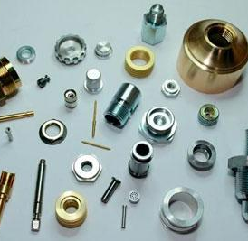
PROCESSO PRODUTIVO
O setor especificado produz aproximadamente 1900 peças por dia, sendo: canoplas, tampas, corpos, aros, entre outras. Essas peças podem ser em aço, alumínio, ferro, bronze, latão ou outras ligas.

Slide 6
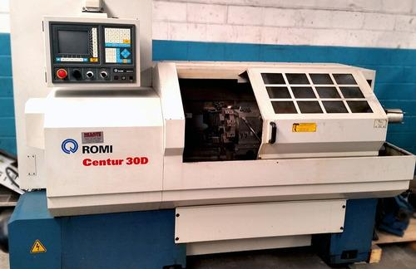
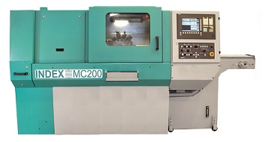
TORNOS CNC
O setor analisado conta com 2 modelos de tornos, ambos funcionam a partir da programação cartesiana CNC.
Torno CNC Romi Center 30D
Torno CNC Index MC200

Slide 7
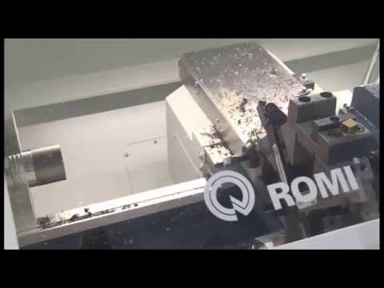
Vídeo - Torno CNC ROMI Centur 30D

Slide 8
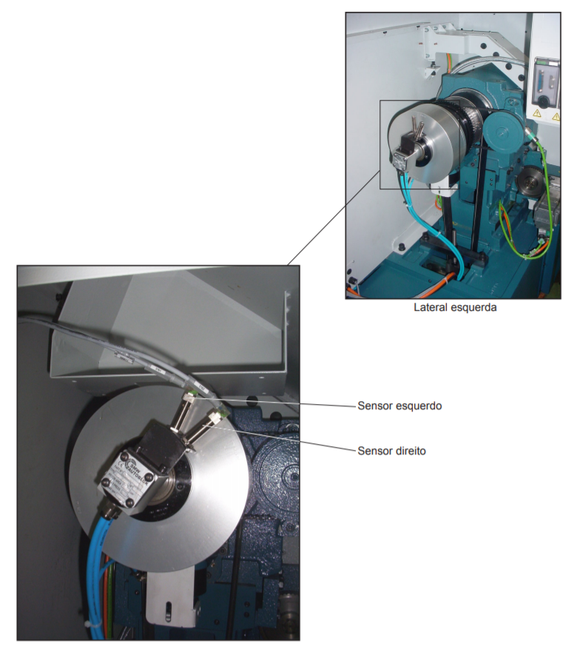
DESCRIÇÃO AUTOMAÇÃO TORNO CNC
Sensores / Transdutores
Indústria 4.0
Flexibilidade
Funções humanas

Slide 9
RESULTADOS
Pontos Destacados
O processo de torno está diretamente ligado a outros processos como a fundição, a rebarbação, a furação, entre outros. E esses setores devem se conversar entre si.
Em caso de falha/ defeito na máquina a produção é parada pois não existe nenhuma outra ferramenta capaz de executar o serviço.

Slide 10
RESULTADOS
Recomendações
Sistema integrado entre os processos anteriores e posteriores ao torno.
Intensificação do manutenção preventiva.

Slide 11
CONSIDERAÇÕES FINAIS

Slide 12
Obrigado!
Fim

